Slide 1

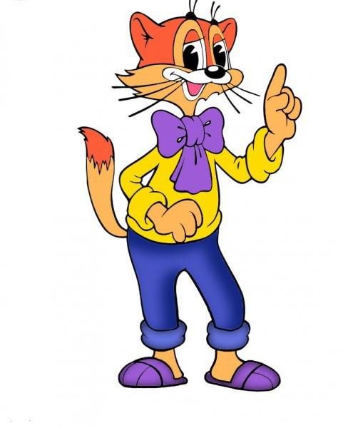
ИНТЕРАКТИВНАЯ
ИГРА-ВИКТОРИНА
МУНИЦИПАЛЬНОЕ АВТОНОМНОЕ ДОШКОЛЬНОЕ ОБРАЗОВАТЕЛЬНОЕ УЧРЕЖДЕНИЕ «ДЕТСКИЙ САД №39 «РОМАШКА»
«ЕЖЕЛИ ВЫ ВЕЖЛИВЫ»
Подготовили: педагог-психолог Лебедева С.Б.,
музыкальный руководитель
Стрыгина И.В.
ВИДНОЕ 2018

Slide 2
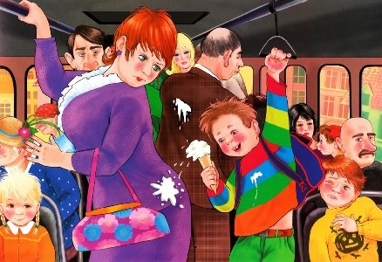

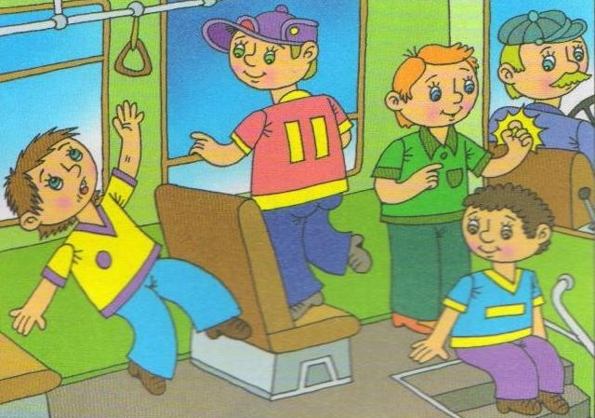

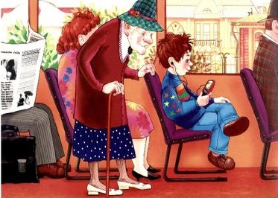
ПОКАЖИТЕ КАРТИНКИ,НА КОТОРЫХ ДЕТИ ВЕДУТ СЕБЯ ПРАВИЛЬНО И ВЕЖЛИВО В ОБЩЕСТВЕННОМ ТРАНСПОРТЕ

Slide 3
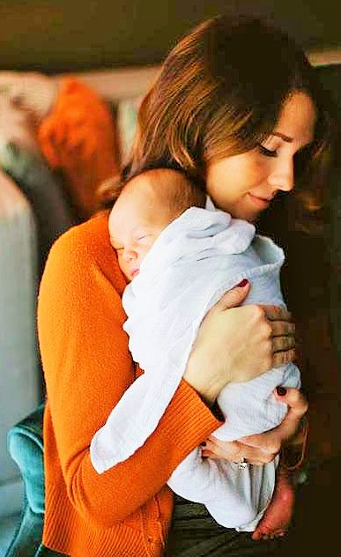

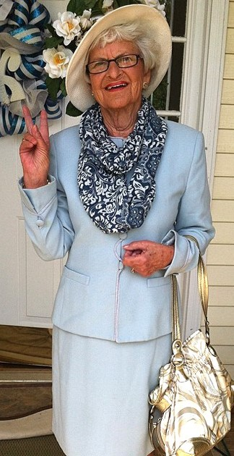
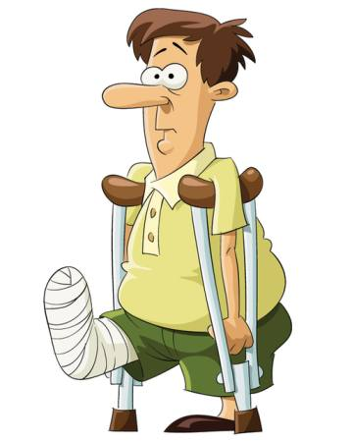
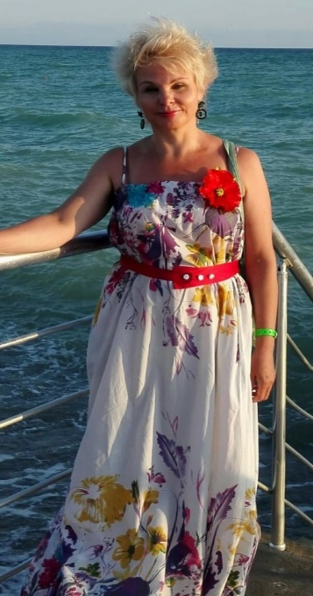
КОМУ БЫ ВЫ УСТУПИЛИ СВОЁ МЕСТО В ТРАНСПОРТЕ ?

Slide 4

СТАНЦИЯ
«КУЛЬТУРА ОБЩЕНИЯ»

Slide 5
ВЕЖЛИВЫЙ СЛОВАРИК
СПАСИБО
ЗДРАВСТВУЙТЕ
ИЗВИНИТЕ
ДО СВИДАНИЯ
ПРИЯТНОГО АППЕТИТА
БУДЬТЕ ЗДОРОВЫ
ПОЖАЛУЙСТА

Slide 6
СТАНЦИЯ
«КУЛЬТУРА ЗАСТОЛЬЯ»

Slide 7





ПОКАЖИТЕ КАРТИНКУ, НА КОТОРОЙ ВЕДУТ СЕБЯ ПРАВИЛЬНО И КУЛЬТУРНО ЗА СТОЛОМ

Slide 8
СТАНЦИЯ
«КУЛЬТУРА ВНЕШНОСТИ»

Slide 9
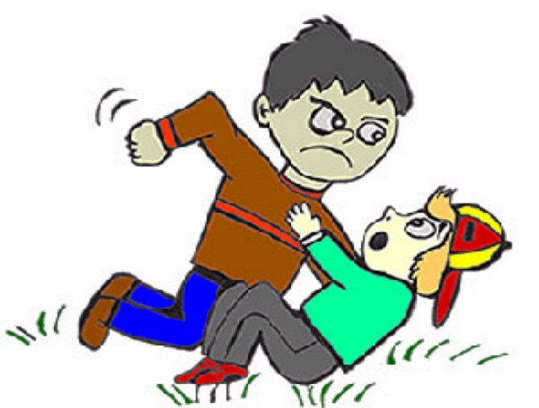
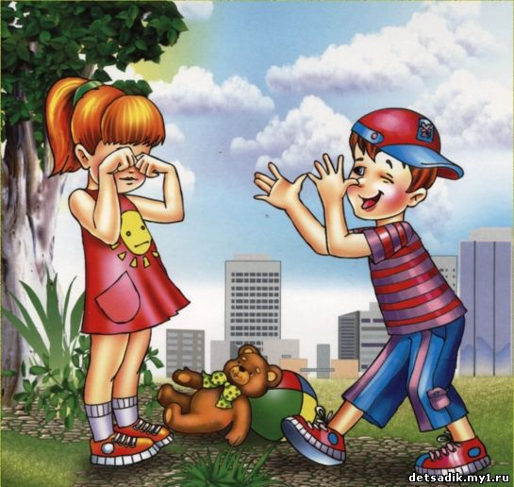
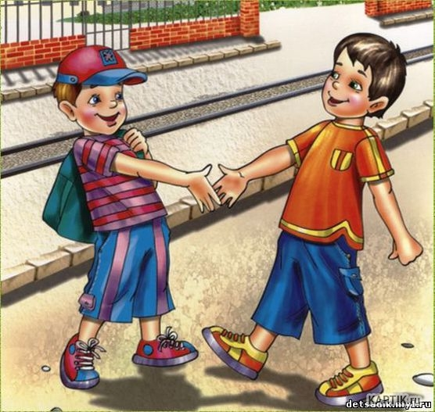
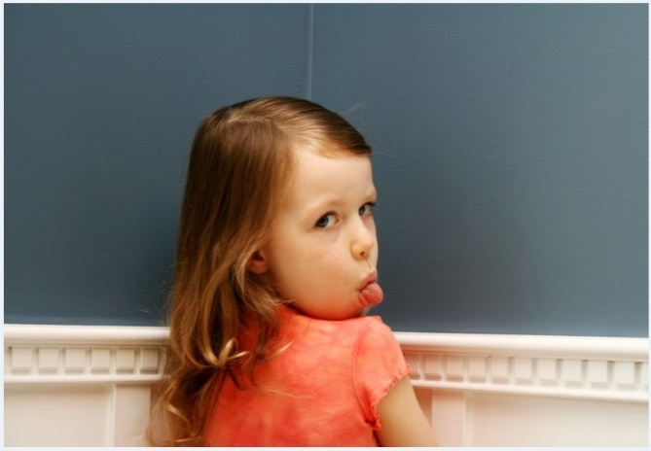
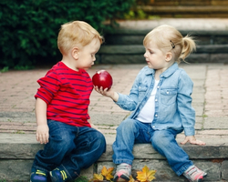
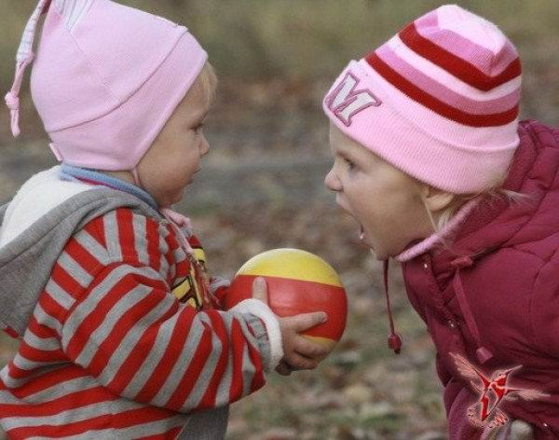
ПОКАЖИТЕ КАРТИНКИ,НА КОТОРЫХ ДЕТИ ВЕДУТ СЕБЯ НЕВЕЖЛИВО

Slide 10
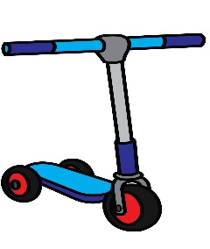

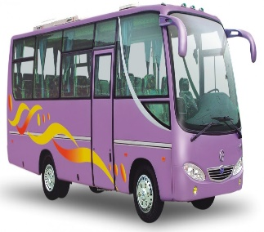



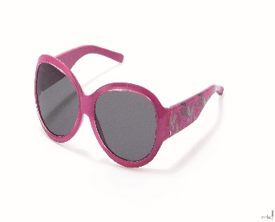







Из первых букв, с которых начинаются картинки, составьте новое слово и вы узнаете самое вежливое слово в мире.

